Slide 1
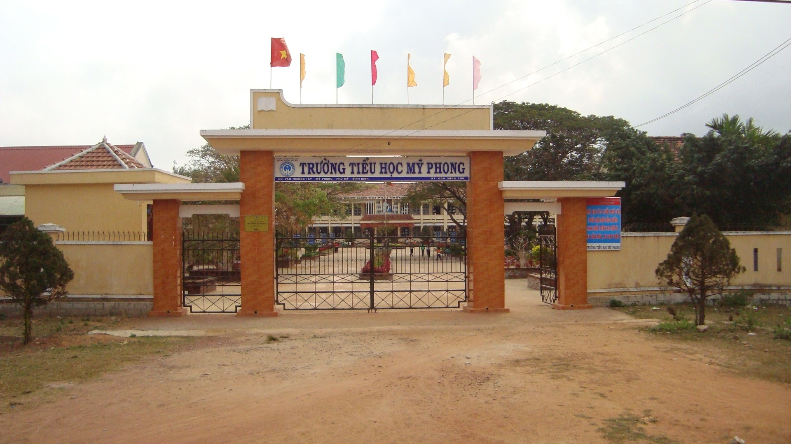
Chào mừng quý thầy, cô đến dự giờ lớp 3D
Môn:Tiếng Việt
Giáo viên: Phan Thị Minh Thảo

Slide 2

Thứ Hai ngày 21 tháng 1 năm 2025
Tiếng Việt
Bài đọc 3: Chợ nổi Cà Mau
Theo Nguyễn Ngọc Tư

Slide 3

Thứ Hai ngày 21 tháng 1 năm 2025
Tiếng Việt
Bài đọc 3: Chợ nổi Cà Mau
Theo Nguyễn Ngọc Tư
Đọc thành tiếng

Slide 4
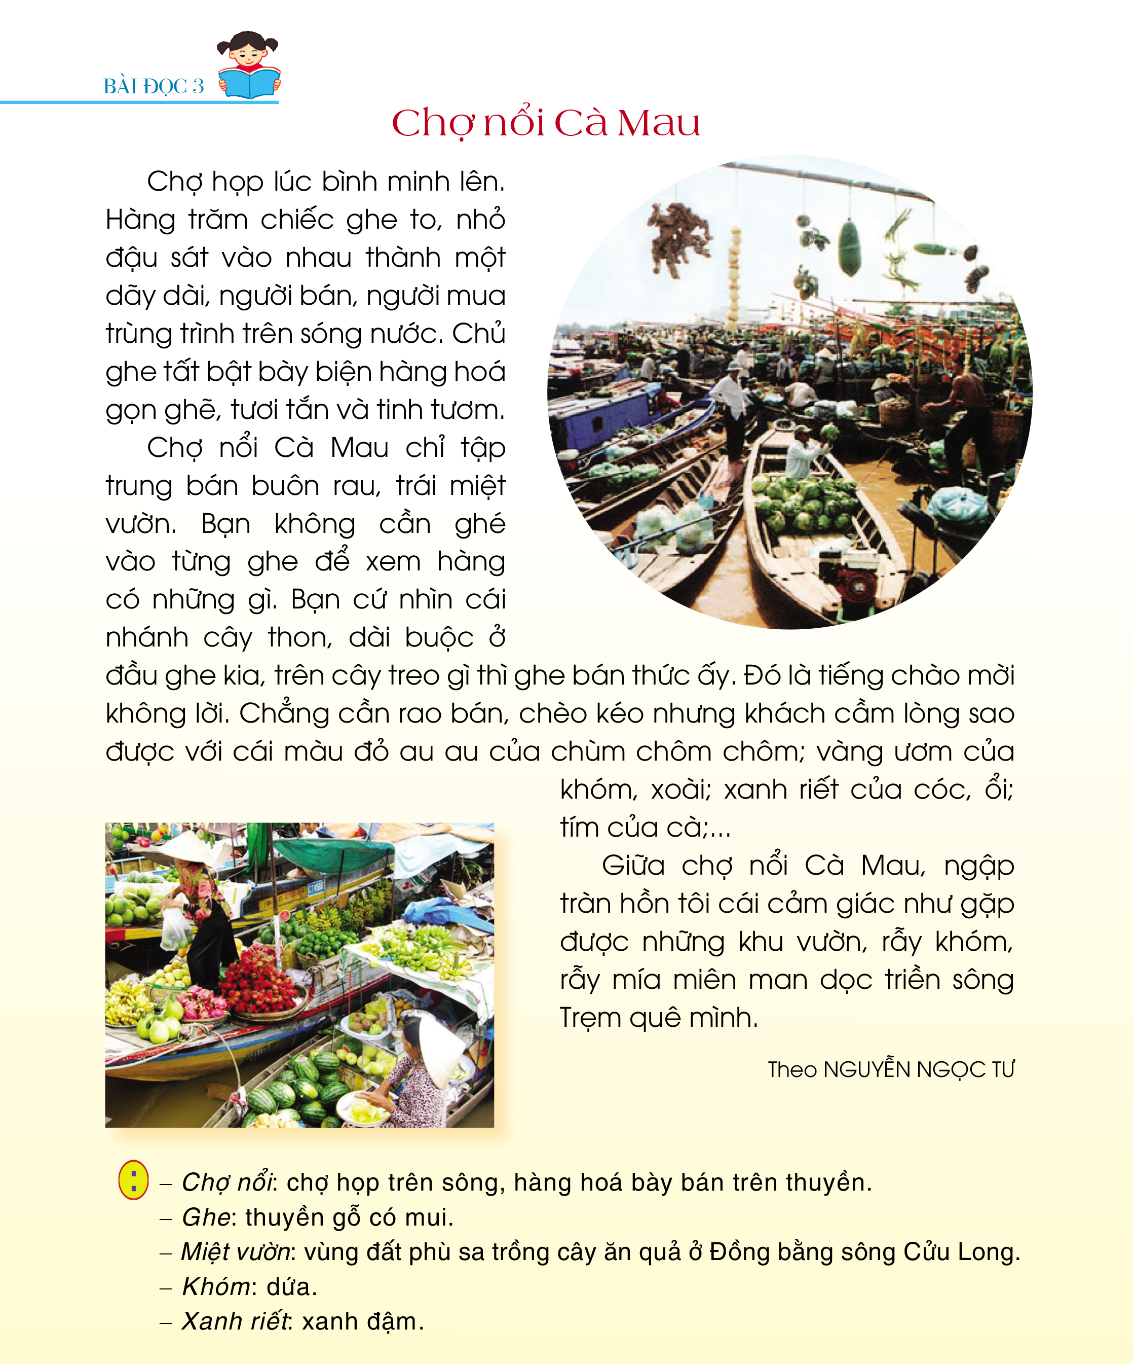

Slide 5

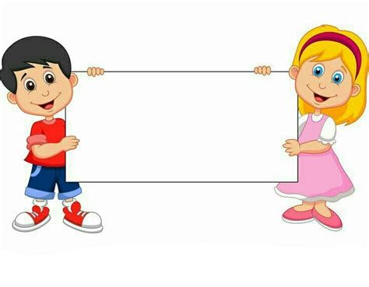
Đoạn 1:
Từ đầu đến tinh tươm
Bài văn
chia thành mấy đoạn?
Bài văn
chia thành 3 đoạn.
Đoạn 2:
Từ Chợ nổi đến tím của cà.
Đoạn 3:
Đoạn còn lại.

Slide 7

Luyện đọc từ khó
chợ nổi
sóng nước
cầm lòng
lúc bình minh lên

Slide 8
Luyện đoạn

Slide 9
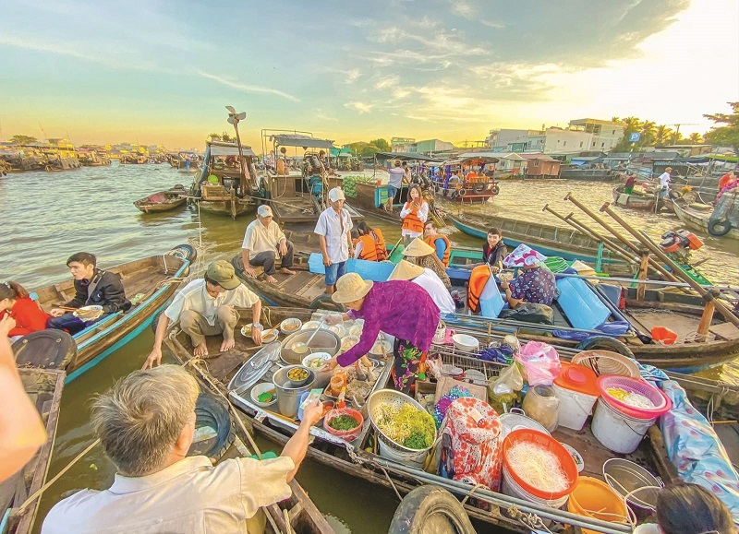
Chợ nổi: Chợ họp trên sông, hàng hoá bày bán trên thuyền.

Slide 10
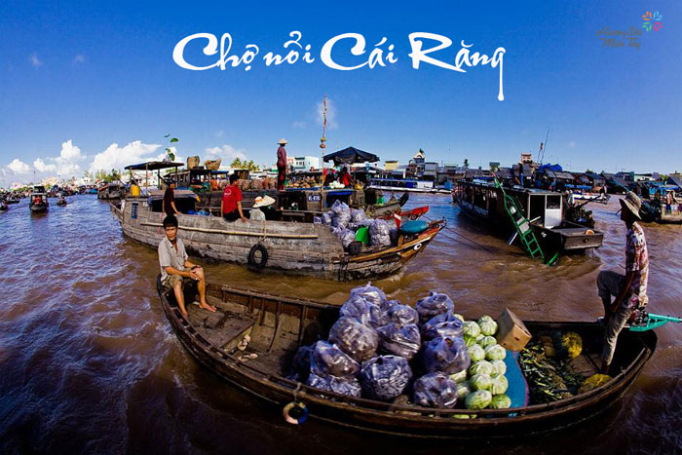
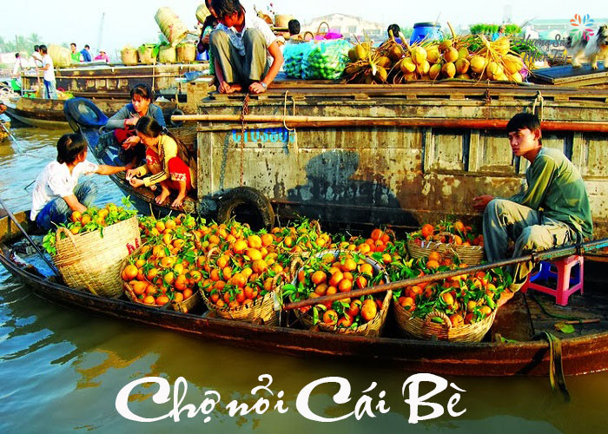

Slide 11
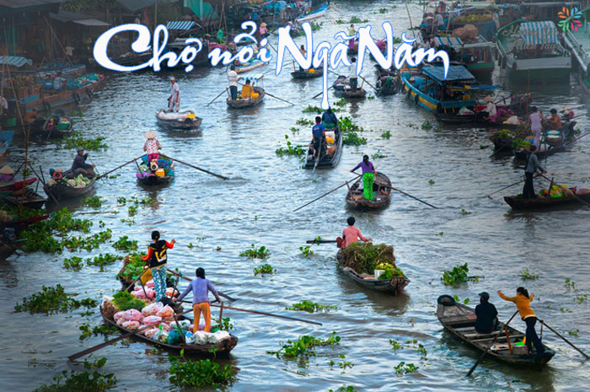
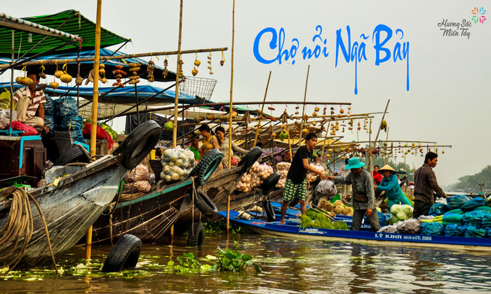

Slide 12
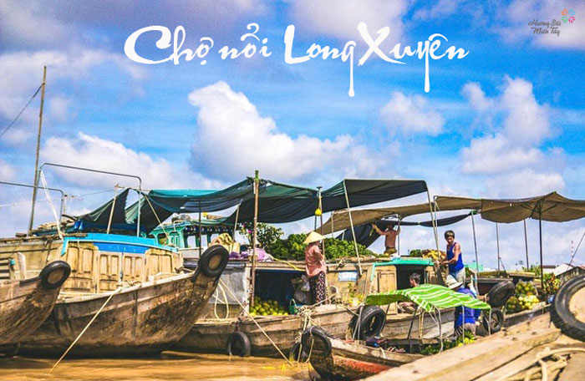

Slide 13
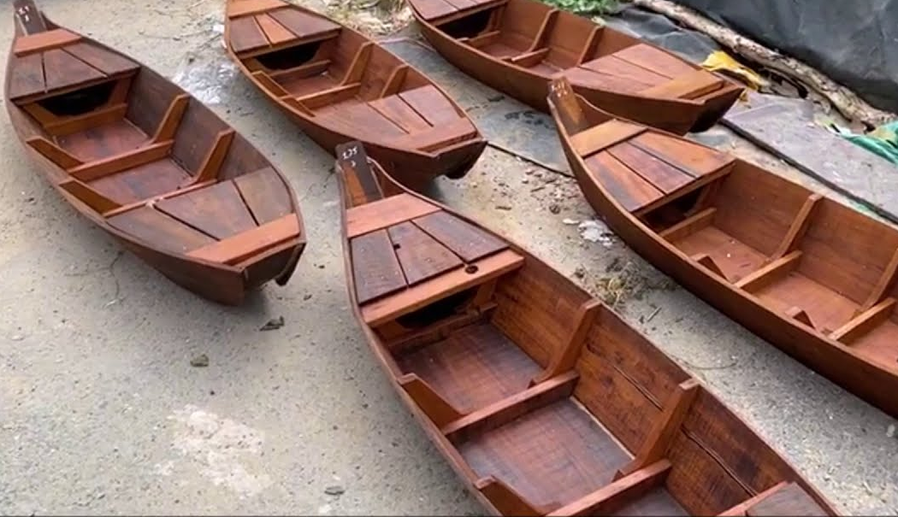
Ghe: thuyền gỗ có mui.

Slide 14
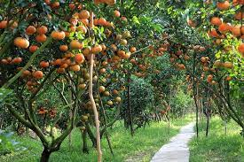
Miệt vườn: vùng đất phù sa trồng cây ăn quả ở Đồng bằng sông
Cửu Long.

Slide 15
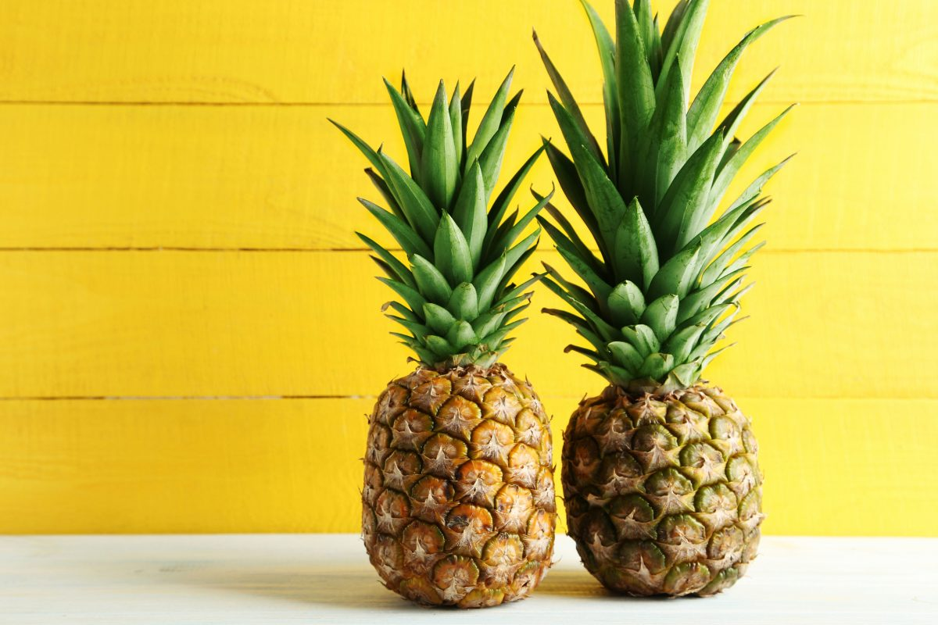
Khóm: dứa

Slide 16
Thứ Hai ngày 21 tháng 1 năm 2025
Tiếng Việt
Bài đọc 3: Chợ nổi Cà Mau
Theo Nguyễn Ngọc Tư
Đọc hiểu

Slide 17
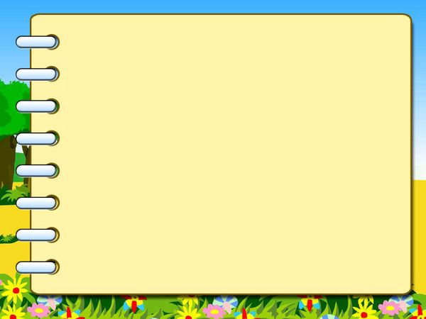
1.Chợ nổi Cà Mau họp vào lúc nào, ở đâu?
2.Chợ nổi có gì khác lạ so với chợ trên đất liền?
3.Tìm những hình ảnh diễn tả cảnh sinh
hoạt tấp nập ở chợ nổi.
4.Chợ nổi gợi cho tác giả cảm giác gì?

Slide 18
1.Chợ nổi Cà Mau họp vào lúc nào, ở đâu?
Chợ nổi họp lúc bình minh lên, trên sông.

Slide 19
2.Chợ nổi có gì khác lạ so với chợ trên đất liền?
Những điểm khác lạ của chợ nổi so với chợ trên đất liền là:
- Chợ họp trên mặt sông;
Hàng trăm chiếc ghe to nhỏ đậu sát với nhau thành chợ;
Chợ chỉ tập trung bán buôn rau, trái miệt vườn;
Người bán treo hàng hoá vào nhánh cây, buộc ở đầu ghe để mọi người biết ghe mình bán gì.

Slide 20
3.Tìm những hình ảnh diễn tả cảnh sinh
hoạt tấp nập ở chợ nổi.
Những hình ảnh diễn tả cảnh sinh hoạt tấp nập ở chợ nổi là:
Hàng trăm chiếc ghe to, nhỏ đậu sát vào nhau thành một dãy dài;
Người bán người mua trùng trình trên sóng nước; chủ ghe tất bật bày biện hàng hoá; rất nhiều rau trái sắc màu tươi tắn được bày bán: chôm chôm đỏ au; khóm, xoài vàng ươm; cóc, ổi xanh riết; cà tím;...

Slide 21
4.Chợ nổi gợi cho tác giả cảm giác gì?
Chợ nổi gợi cho tác giả cảm giác như gặp được những khu vườn, những rẫy khóm, rẫy mía miên man dọc triền sông Trẹm ở quê tác giả.

Slide 22
Thứ Hai ngày 21 tháng 1 năm 2025
Tiếng Việt
Bài đọc 3: Chợ nổi Cà Mau
Theo Nguyễn Ngọc Tư
Nội dung:
Bài đọc nói về những nét sinh động, độc đáo của chợ nổi Cà Mau và tình cảm của tác giả đối với vùng quê Nam bộ.

Slide 23
Thứ Hai ngày 21 tháng 1 năm 2025
Tiếng Việt
Bài đọc 3: Chợ nổi Cà Mau
Theo Nguyễn Ngọc Tư
Luyện đọc

Slide 24
Thứ Hai ngày 21 tháng 1 năm 2025
Tiếng Việt
Bài đọc 3: Chợ nổi Cà Mau
Theo Nguyễn Ngọc Tư
Luyện tập

Slide 25
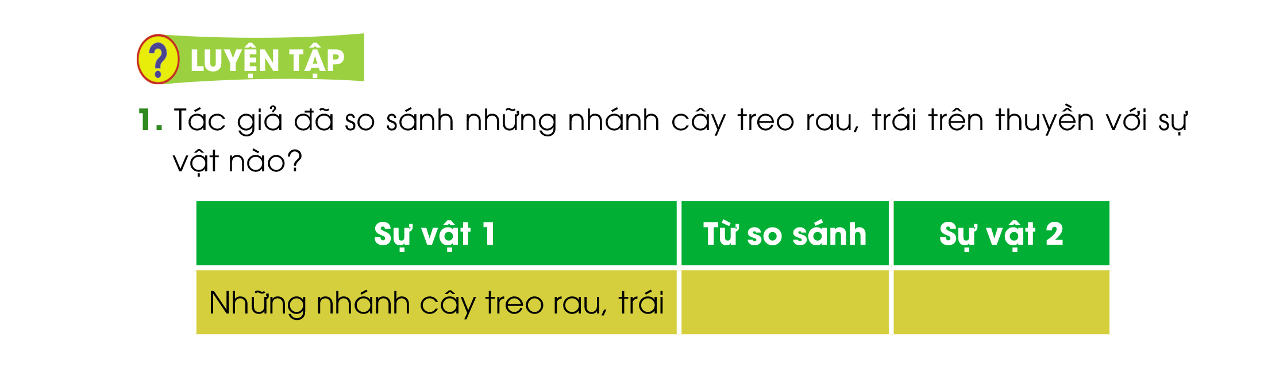

Slide 26
Sự vật 1 | Từ so sánh | Sự vật 2
Những nhánh cây treo rau, trái
là
tiếng chào mời không lời

Slide 27

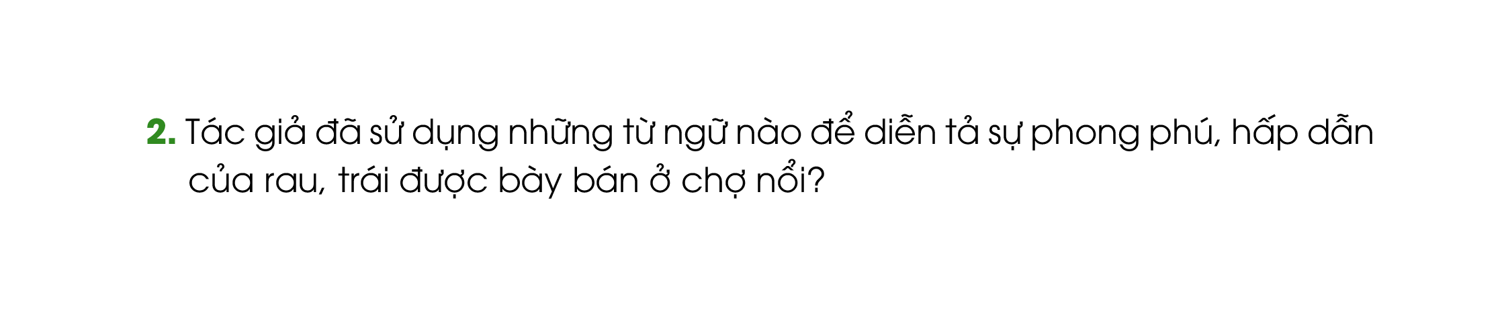

Các từ ngữ diễn tả sự phong phú, hấp dẫn của rau, trái được bày bán ở chợ nổi Cà Mau là: hàng hoá tươi tắn, gọn ghẽ, tinh tươm, màu đỏ au ( chôm chôm), vàng ươm ( khóm, xoài), xanh riết ( cóc, ổi), tím (cà)…; như gặp được những khu vườn, những rẫy mía, rẫy khóm miên man dọc sông.

Slide 28

Chào tạm biệt các em

